Slide 1
Investigamos el Método ABN en educación infantil
CEIP Nª Señora de la estrella

Slide 2
INDICE
Introducción
Efectos del Enfoque Tradicional
Claves del Método ABN
Metodología
Objetivos
Contenidos
Recursos y actividades
Ventajas
Desventajas
Evaluación

Slide 3
1. Introducción.
El algoritmo basado en números (ABN) fomenta el cálculo mental a través de objetos cotidianos….
Palillos
Pinzas
Botones …
Años atrás se aprendían operaciones básicas de cálculo aplicando reglas tradicionales. Se plantea la necesidad de aplicar nuevos modelos alternativos. El autor del método que estamos investigando es Jaime Martín Montero

Slide 4
INDICE
Introducción
Efectos del Enfoque Tradicional
Claves del Método ABN
Metodología
Objetivos
Contenidos
Recursos y actividades
Ventajas
Desventajas
Evaluación

Slide 5
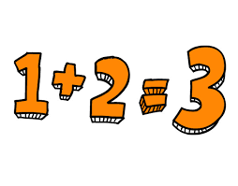
2. Efectos del Enfoque Tradicional
Enfoque Tradicional
El enfoque tradicional tiene una visión estática. Esto implica:
No hay que inventar, ni experimentar
Aprender números, reglas de escritura y normas de algoritmo
Memorización
Números = Grafía
Método ABN

Slide 6
INDICE
Introducción
Efectos del Enfoque Tradicional
Claves del Método ABN
Metodología
Objetivos
Contenidos
Recursos y actividades
Ventajas
Desventajas
Evaluación

Slide 7
3. Claves del Método ABN
C L A V E S
Carácter Abierto
Trabajar los números
No aplicar reglas predeterminadas
Carácter Manipulativo
Saber qué se está haciendo y por qué

Slide 8
INDICE
Introducción
Efectos del Enfoque Tradicional
Claves del Método ABN
Metodología
Objetivos
Contenidos
Recursos y actividades
Ventajas
Desventajas
Evaluación

Slide 9
4. Metodología
La metodología a emplear en educación infantil para el éxito del aprendizaje a través del método ABN ha de cumplir los siguientes requisitos:
Ser Abierta y Flexible
Respetar el ritmo individual
Representar situaciones cercanas y
manipulativas
Implicar a las familias
Ambiente que despierte la curiosidad para
resolver actividades
Se deja atrás la memorización sin comprensión

Slide 10
INDICE
Introducción
Efectos del Enfoque Tradicional
Claves del Método ABN
Metodología
Objetivos
Contenidos
Recursos y actividades
Ventajas
Desventajas
Evaluación

Slide 11
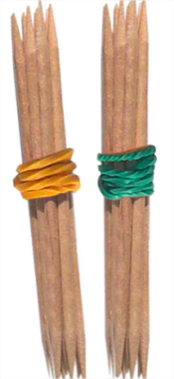
5. Objetivos
El objetivo del método ABN es que el alumno adquiera el concepto del número, asi como sus usos y aplicaciones. Esto conlleva:
Establecer numeralidad y cardinalidad del conjunto
Descubrir la estructura de los números
Comparar conjuntos y colecciones
Iniciarse en las transformaciones de conjunto

Slide 12
INDICE
Introducción
Efectos del Enfoque Tradicional
Claves del Método ABN
Metodología
Objetivos
Contenidos
Recursos y actividades
Ventajas
Desventajas
Evaluación

Slide 13
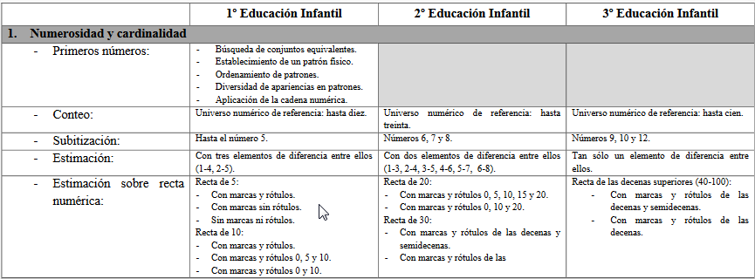
6. Contenidos
El método no limita hasta donde llegará el niño, pero se debe tener en cuenta que la normativa establece unos contenidos mínimos a impartir, por lo que no se establece una secuenciación fija y estable, sino que se trata de una secuencia orientativa.

Slide 14
6. Contenidos

Slide 15
6. Contenidos

